Slide 1
Muhammad Iqbal
Kelompok 10
Agus Wahyudin
Alifia Syalsabila
Egi Nurfikri

Slide 2
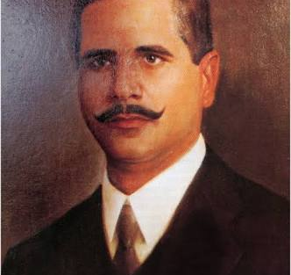
Muhammad Iqbal
Muhammad Iqbal dikenal sebagai Ulama’ besar yang berhail memadukan kemampuan pemikiran dan kepenyairannya sekaligus.
Kebesaran nama Muhammad Iqbal tidak dapat diragukan lagi khususnya bagi masyarakat pakidstan, Muhammas Iqbal bukan hanya seorang filosof namun jjuga seorang penyair ,ahli hukum,pemiikir politik,humanis,dan seorang yang visioner

Slide 3
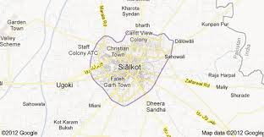
Masa Kelahiran Muhammad Iqbal
Ia dilahirkan di Sialkot , Punjab, India (sekarang termasuk wilayah Pakistan) pada 9 November 1877 , bertepatan pada tanggal 3 Dzul Qa’dah.Iqbal dilahirkan saat India sedang dilanda kekacauan dan ketidakstabilan karena pemberontakan rakyat India yang mengakibatkan hilangnya kemerdekaan umat muslim

Slide 4

Keluarga Muhammad Iqbal
Iqbal termasuk dari kalangan keluarga sufi,kakeknya bernama Syeikh Muhammad Rofiq sedangkan ayahnya bernama Syeikh Nur Muhammad awalnya ayahnya ini merupakan seorang pegawai di dinas pemerintahan lalu beralih menjadi pedagang,ia dikenal sebagai seorang yang amat soleh beitupun ibunya yaitu Imama Bibi.

Slide 5
PendidikAN MUHAMMAD IQBAL
Muhammad Iqbal memulai pendidikannya masa kanak-kanak yang dibimbimg langsng oleh ayahnya sendiri, setelah itu Iqbal di masukkan ke sebuah surau untuk mempelajari Al-Qur’an dan menerima pendidikan islam lainnya ditempat tersebut
Pendidikan formalnya dimulai di Scottish Mission School di Sialkot
Mir Hasan seorang ahli dalam bahasa Persia dan Arab ang merupakan guru Iqballah yang membentuk jiwa agama pada iqbal dan juga memberikan orngn bagi kemajuan pelajar muda itu.
Setelah menyelesaikan pendidikannya di Sialkot pada 1895,ia berhijrah ke Lahore dan melanjutkan pendidikannya di Government College

Slide 6
Wafatnya muhammad iqbal
Sebelum kematiannya masih banyak hal yang direncanakan oleh iqbal namun tidak dapat terlaksana , puncaknya pada tahun 1935 ia jatuh sakit,dan sakitnya semkin parah saat istrinya meninggal .Ia menderita penyakit tenggorokan da juga katarak
Disaat saat terakhirnya ia menghabiskan waku dengan sahabat dan putri kecilnya”Munira”
Tatkala sakitnya telah merenggutt suaaranya dan mencapai puncak kritisnya pada 19 april 1938 Dr.Sir Muhammad Iqbal akhirnya Wafat pada usianya yang ke 60 tahun

Slide 7
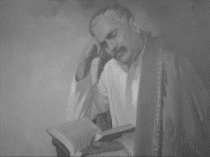
Dampak filsafat nya setelah wafat
Sepeninggalnya Iqba , 15 thn yang lalu dari masa wafatnya telah muncul “Iqbal Society” yg mendiskusikan segala seseatu mengeneai Iqal,serta telah banyak buku yang disusun yang membahas tentang biografi dan filsatafnya , juga mengenai hubungan filsfatnya dengan Islam dan keseiringan Iqbl dengan filosoflainnya

Slide 8
Karya Muhammad Iqbal
Karya Iqbal cukup banyak dan bervariasi , ad akarya yang bebrbentuk prosa,puisi,surat-surat jawaban pada orang lain yang mengkritiknya atas berbaagai konsep. Salah satu karyanya yang terkenal adalah Bal-I Jibril(Sayap Jibril) yang dibuat pada tahun 1935

Slide 9
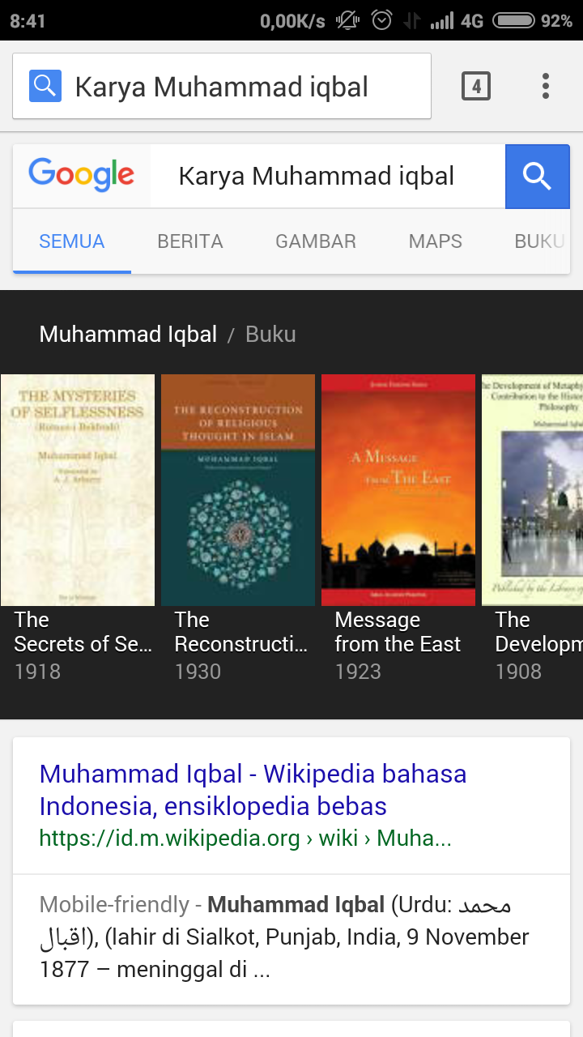
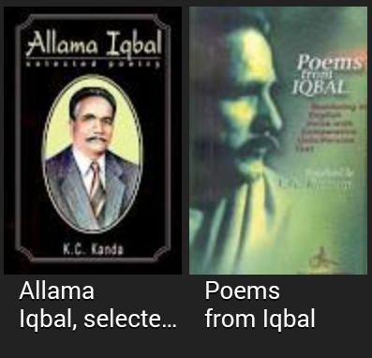

Slide 10
Pemikiran Muhammad iqbal
Filsafat Ego
Konsep Penciptaan
Konsep dasar filsafat ini adalah hakikat ego. Inti dari pemikiranya ini adalah sifat manusia yang bericara tentang diri
Semua kejadian bentuk kejadian berasal dari Khudi(pribadi dalam Bahasa urdu diarikan sebagai tuhan. Semua yang ada di realistas merupakan rahaia rahasia khudi.dll

